Slide 1

Центр психологічної допомоги дітям «Серденько» - один з перших закладів в Україні, який надає психологічну допомогу дітям.

Slide 2

ЕМБЛЕМА центру психологічної допомоги дітям « Серденько»

Slide 3

Центр психологічної допомоги дітям «Серденько»
Відкриття центру відбулося 31 липня 2018року, за ініціативою Серденька Василя Володимировича

Slide 4
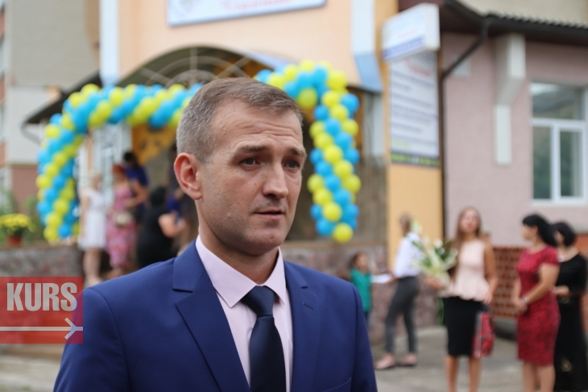
Засновник центру психологічної допомоги дітям «Серденько», Серденько Василь Володимирович

Slide 5
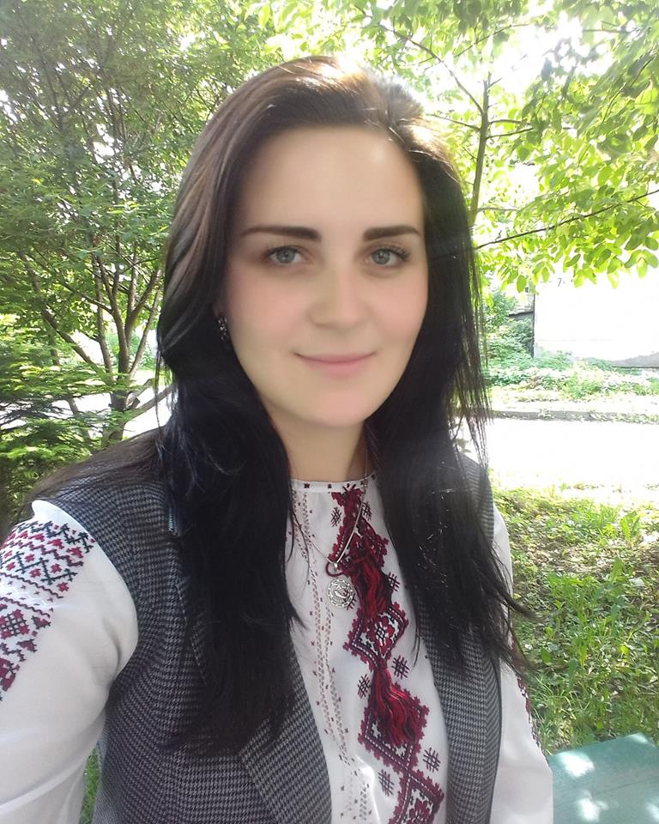
Психолог центру психологічної допомоги дітям
«Серденько» Коржик Ірина Михайлівна

Slide 6
Центр психологічної допомоги дітям «Серденько» – один з небагатьох в Україні, а враховуючи специфіку – точно єдиний у Західній Україні.

Slide 7

Центр соціально-педагогічної допомоги « Серденько» надає послуги у таких напрямках:
1) Індивідуальна консультація; 2) Психологічна діагностика; 3) Глибинна психотерапія; 4) Корекція психосоматичних розладів;
5) Енурез; 6) Заїкання; 7) Допомога при панічних нападах, страхах, тривозі, наслідки психічних травм.

Slide 8
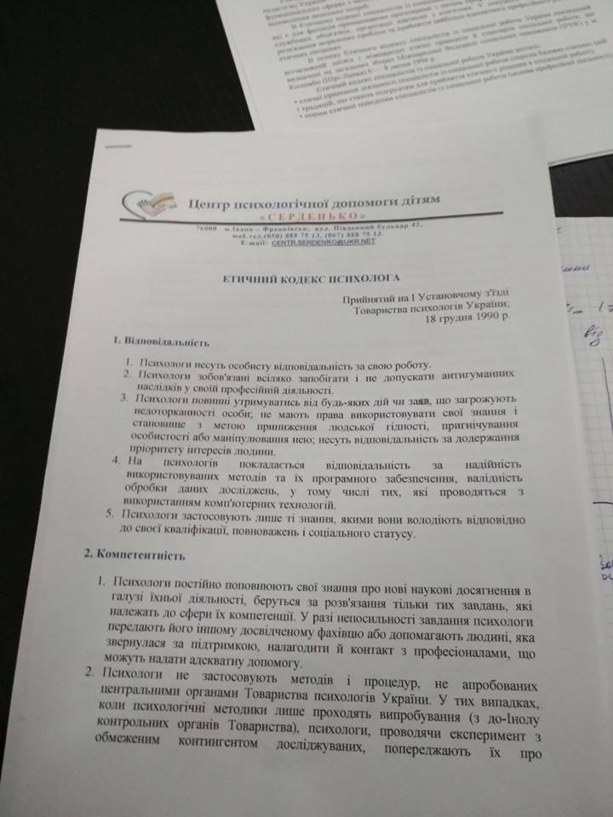
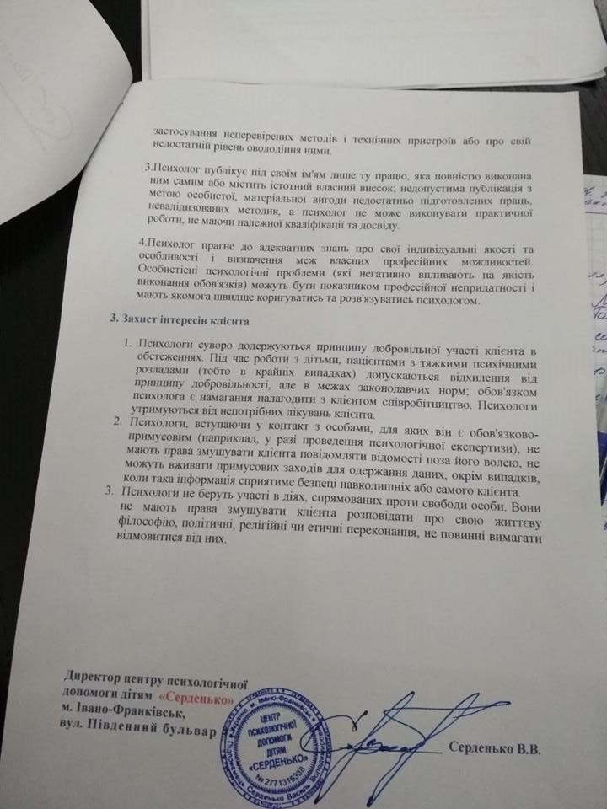
Етичний кодекс психолога Центру психологічної допомоги дітям « Серденько»

Slide 9
Найголовніша особливість центру «Серденько» …

Slide 10
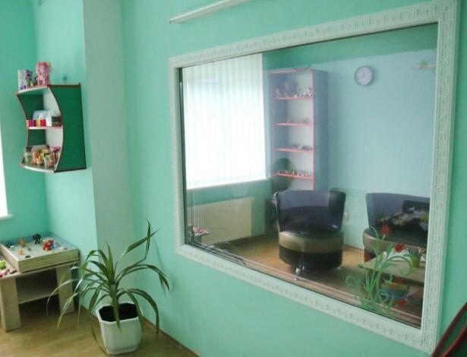
« Зелена» кімната. Тут дітям допомагають розповідати про пережиті травми і відновлювати віру у себе і дітей. Це новітня «зелена» кімната ( з можливістю відео- та аудіофіксації та візуального спостереження), у якій доступна короткотермінова терапія та психологічний супровід під час допитів.

Slide 11
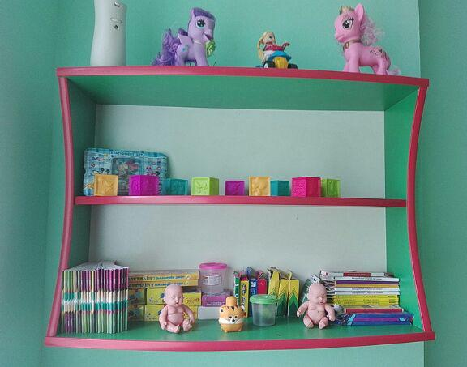
Обстановка у « зеленій» кімнаті наближена до домашньої, спокійної, дитячої кімнати. Тут дитина краще себе почуває, ніж сидіти в поліції у кабінеті, де тільки комп'ютер, стіл, крісла і спеціалісти. У цій кімнаті дитина потрапляє у своє середовище, вона бачить те, що повертає її у дитинство, безпечне середовище.

Slide 12
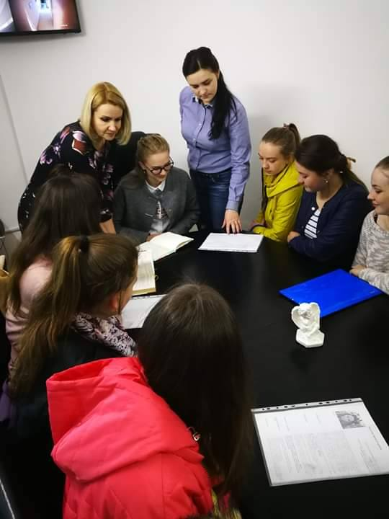
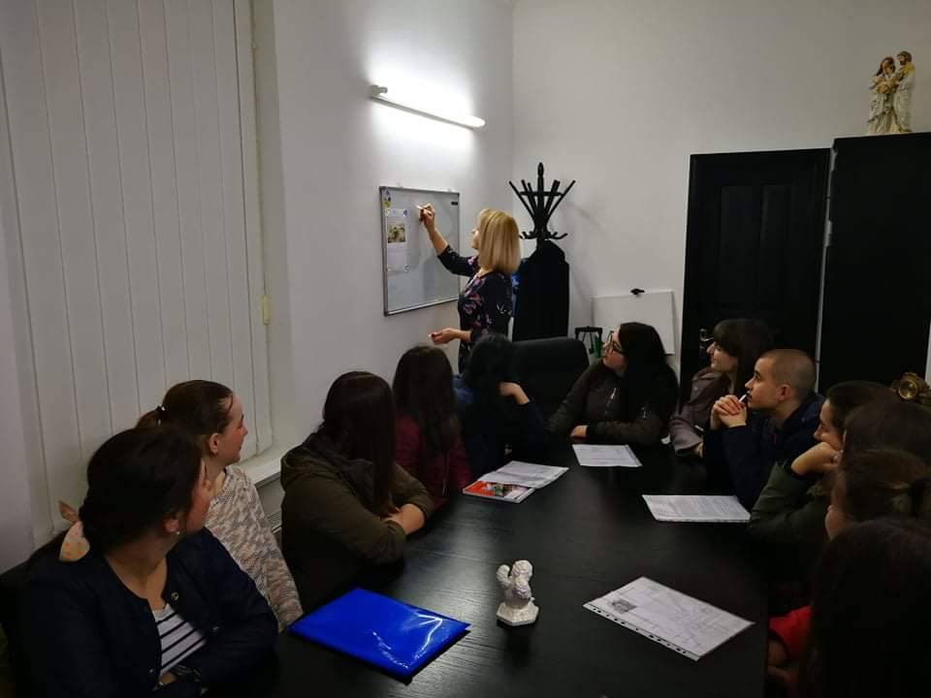
Проходження практики в Центрі психологічної допомоги дітям « Серденько»

Slide 13
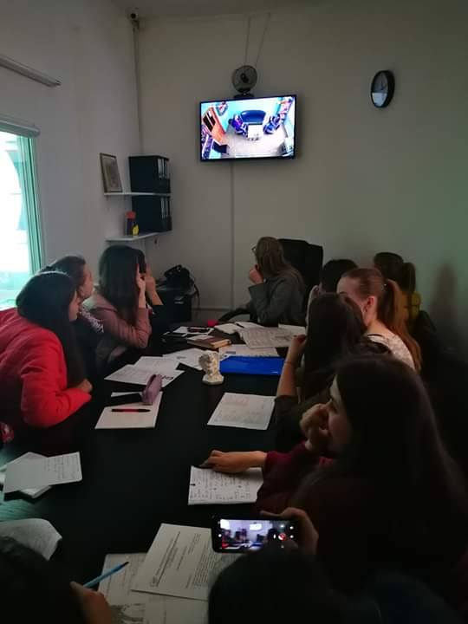
Ознайомлення з відео- та аудіофіксацією та візуальним спостереженням за допитом, який приходить у « зеленій» кімнаті.

Slide 14
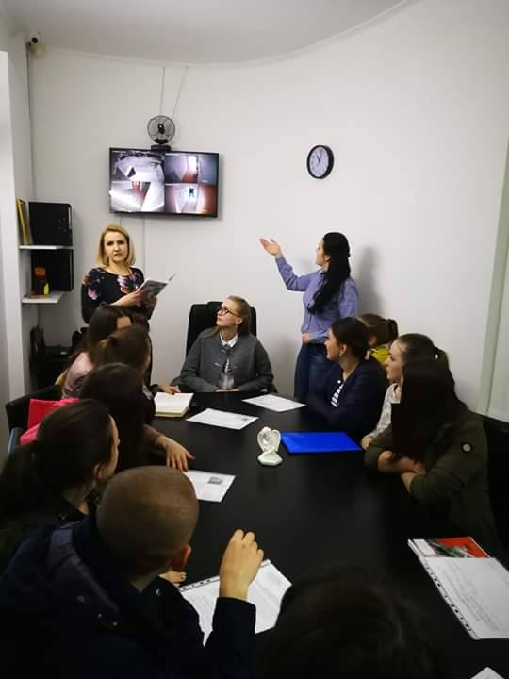

Slide 15
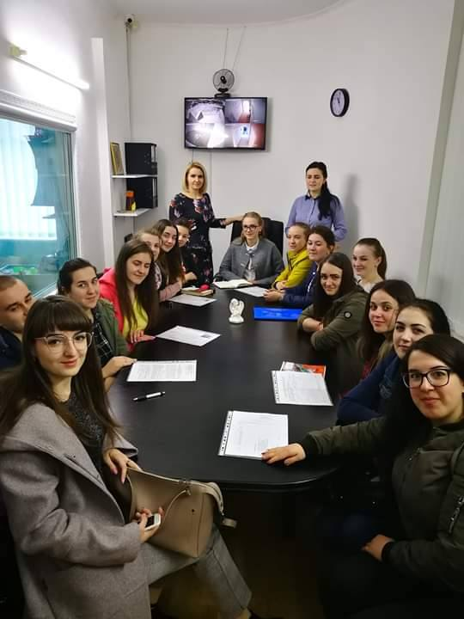

Slide 16
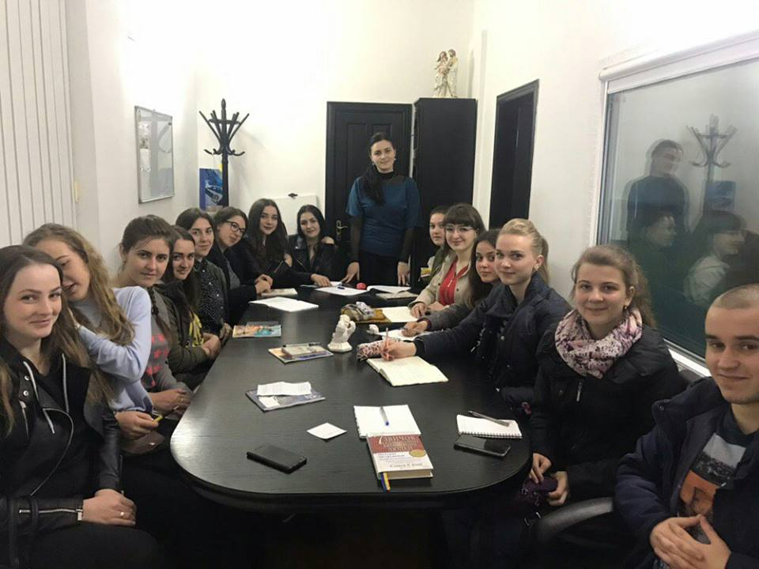

Slide 17
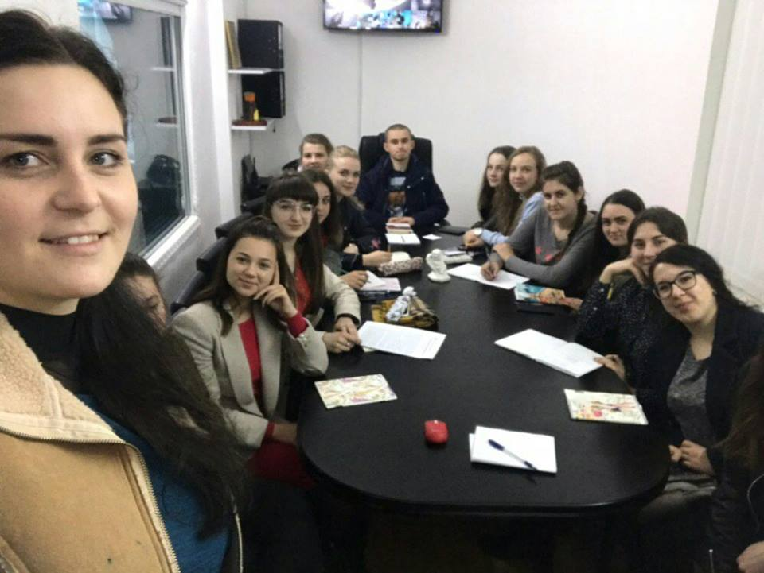

Slide 18
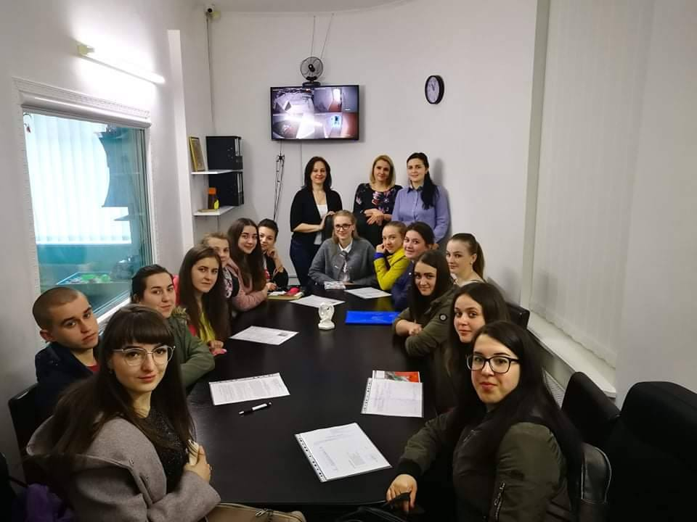

Slide 19
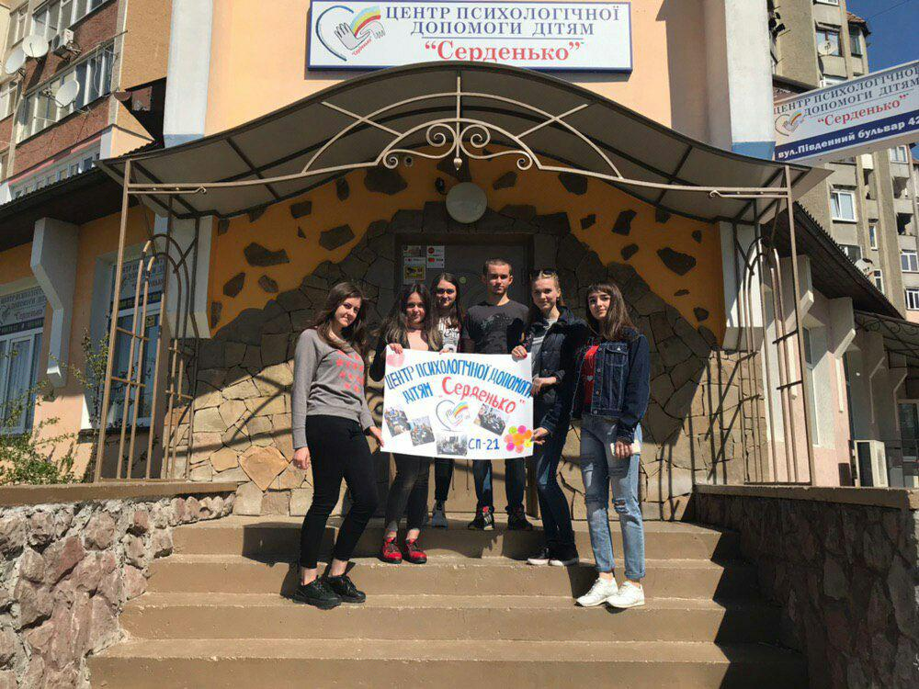

Slide 20
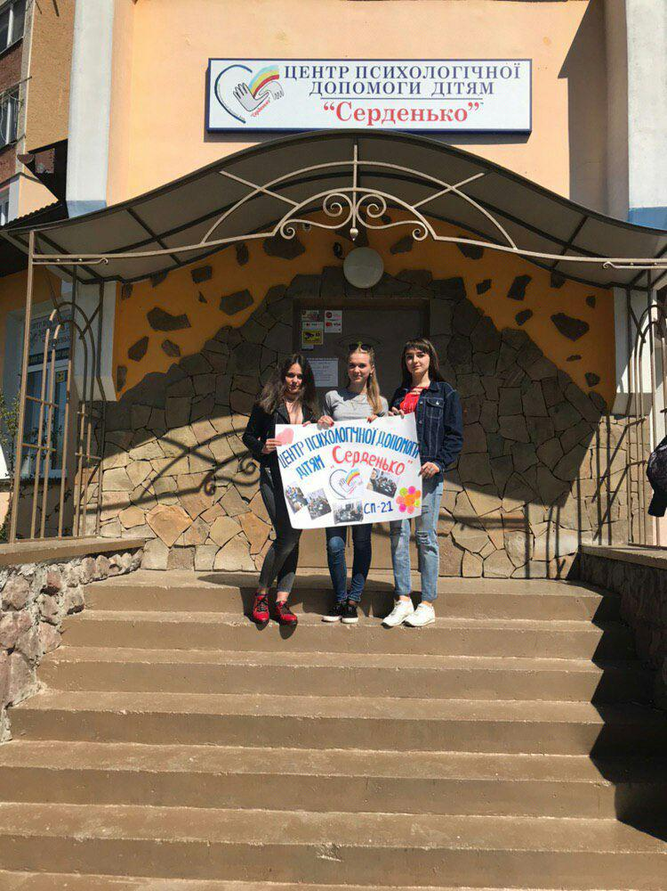

Slide 21


